Slide 1
Vanguardias generación 27

Slide 2
vanguardias
En Europa un grupo de artistas jóvenes se replantearon el concepto de arte y buscaron nuevas técnicas expresivas más creativas y diferentes a las anteriores épocas.
Tanto en literatura como en el resto de las artes se produjo un rechazo de las normas establecidas y se impusieron la experimentación formal y la renovación temática.
Aparecen entre 1910 y 1930.
Se conocen como “vanguardias” o “ismos”.
FUTURISMO, DADAÍSMO, SURREALISMO Y CUBISMO:
Reflexionaron sobre el ARTE y renovaron temas, formas y modos de expresión.
En España: Ultraísmo y creacionismo.
Ramón Gómez de la Serna y Guillermo de Torre.

Slide 3
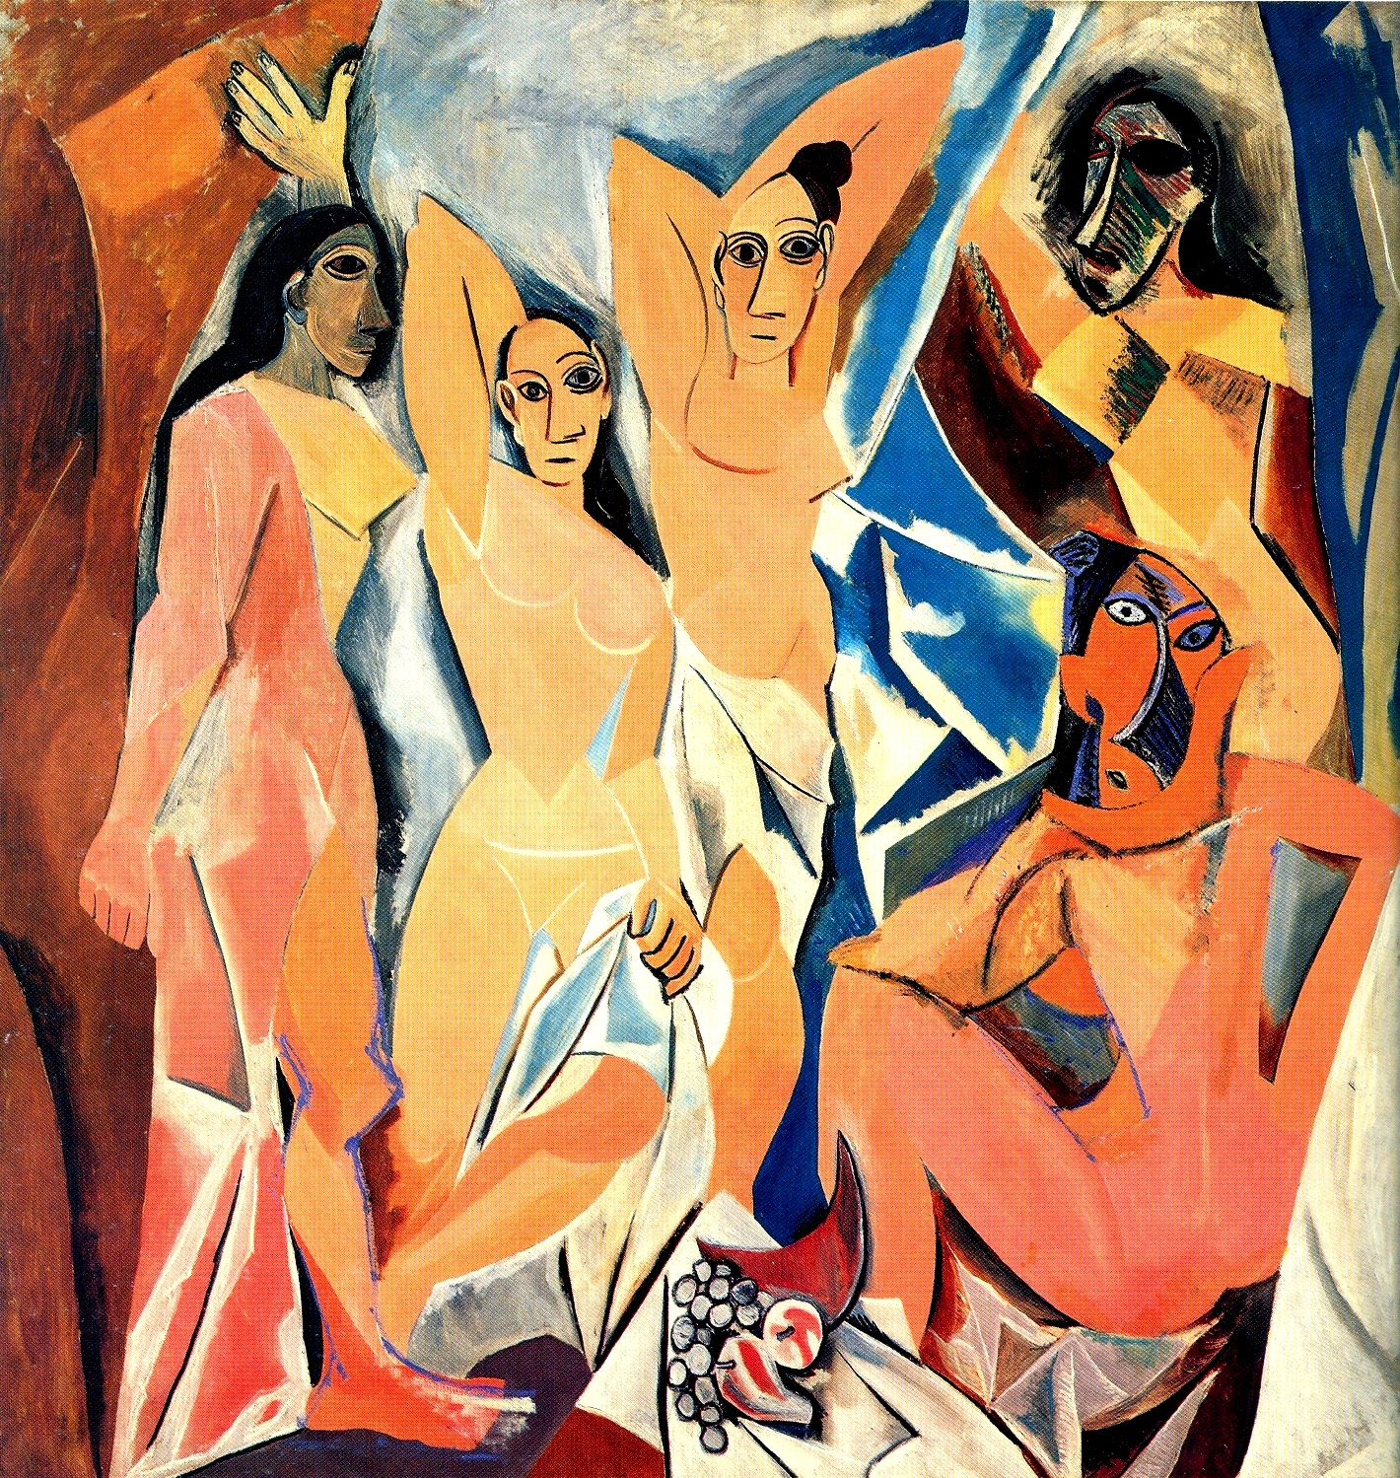
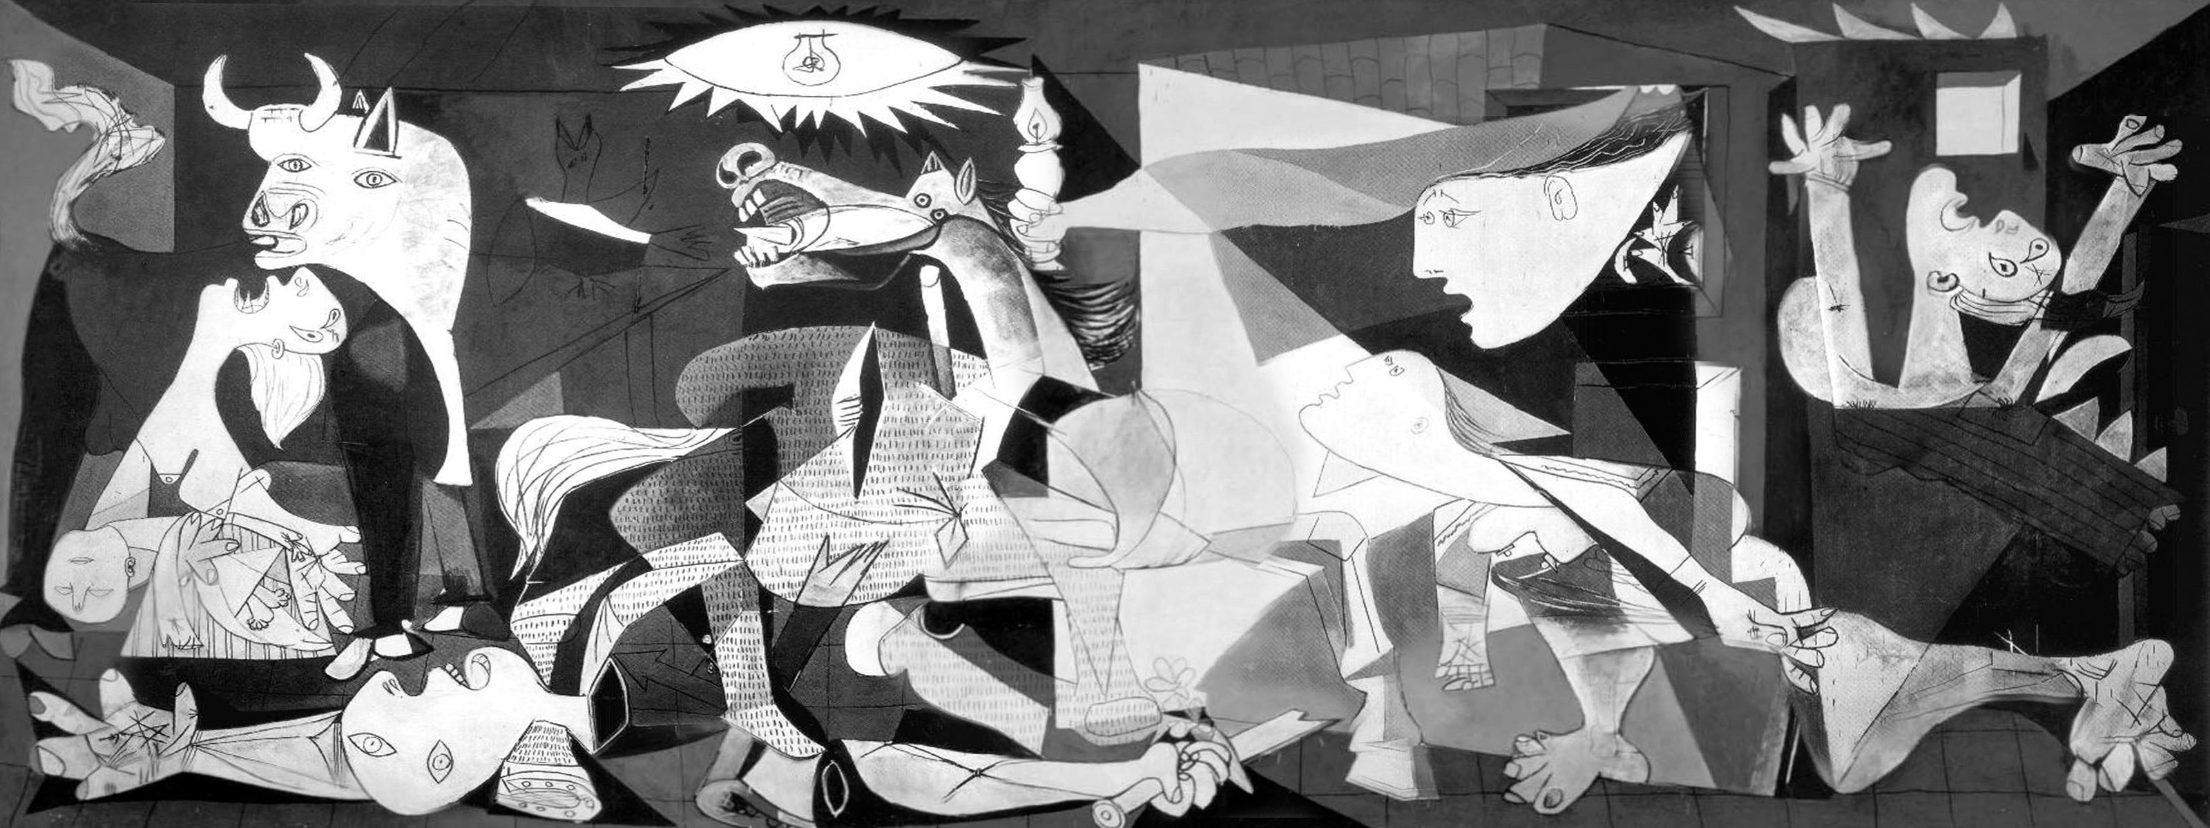
Cubismo - PIcaso

Slide 4
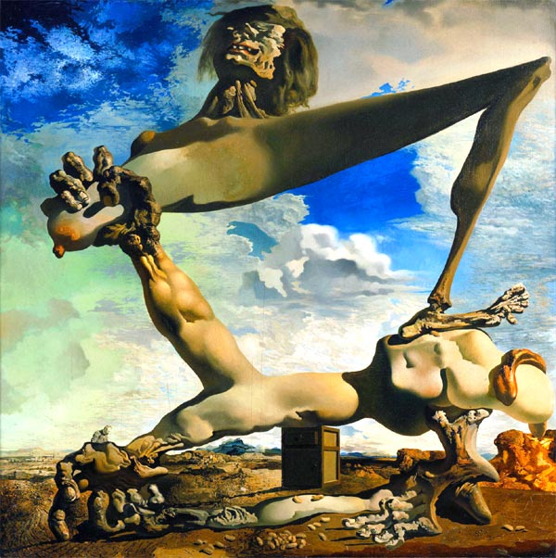
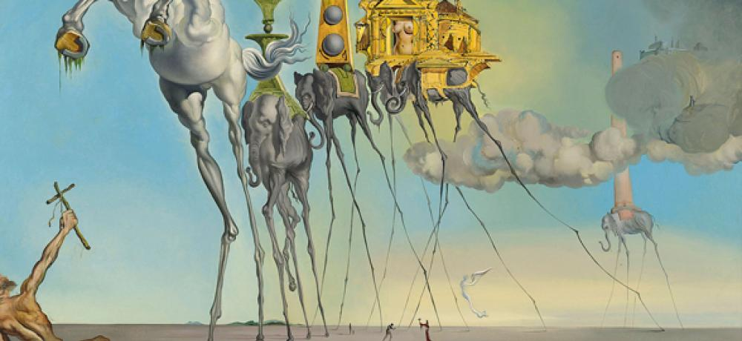
Surrealismo - dalí

Slide 5
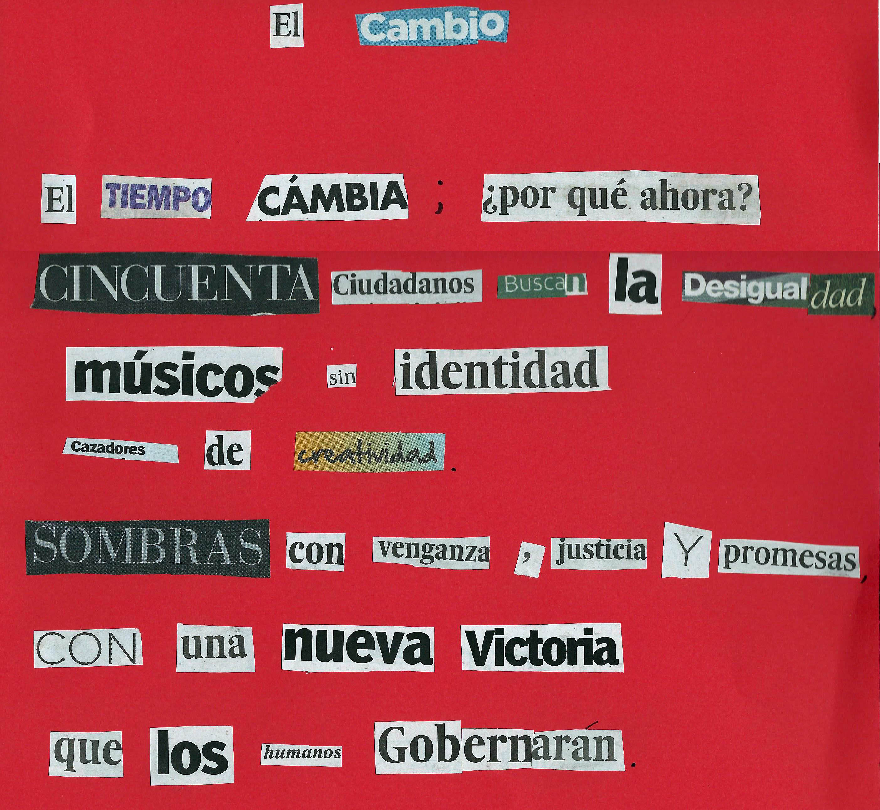
dadaísmo

Slide 6
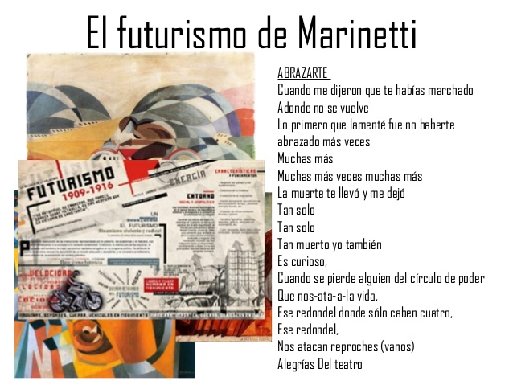
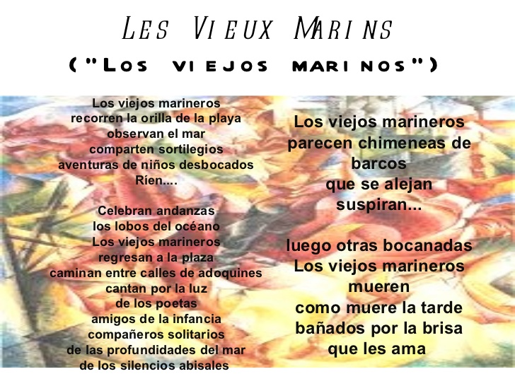

Slide 7
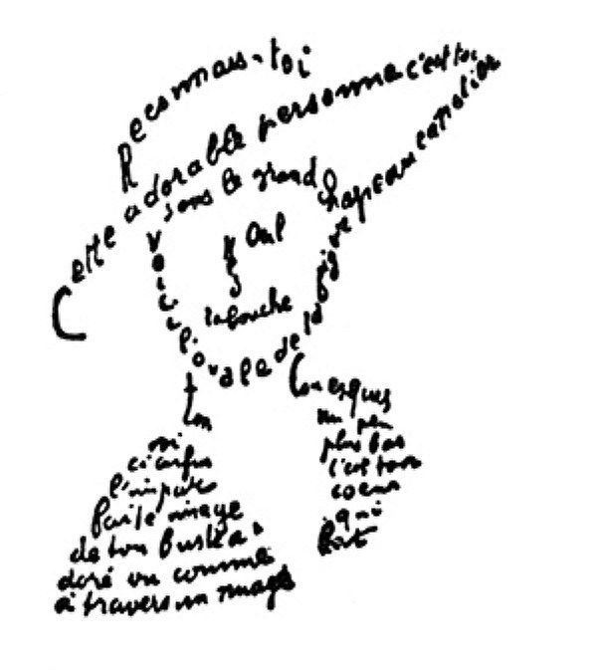
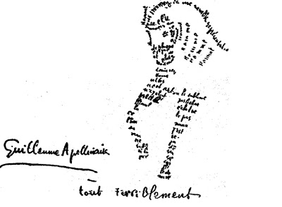
Apollinaire - cubismo

Slide 8
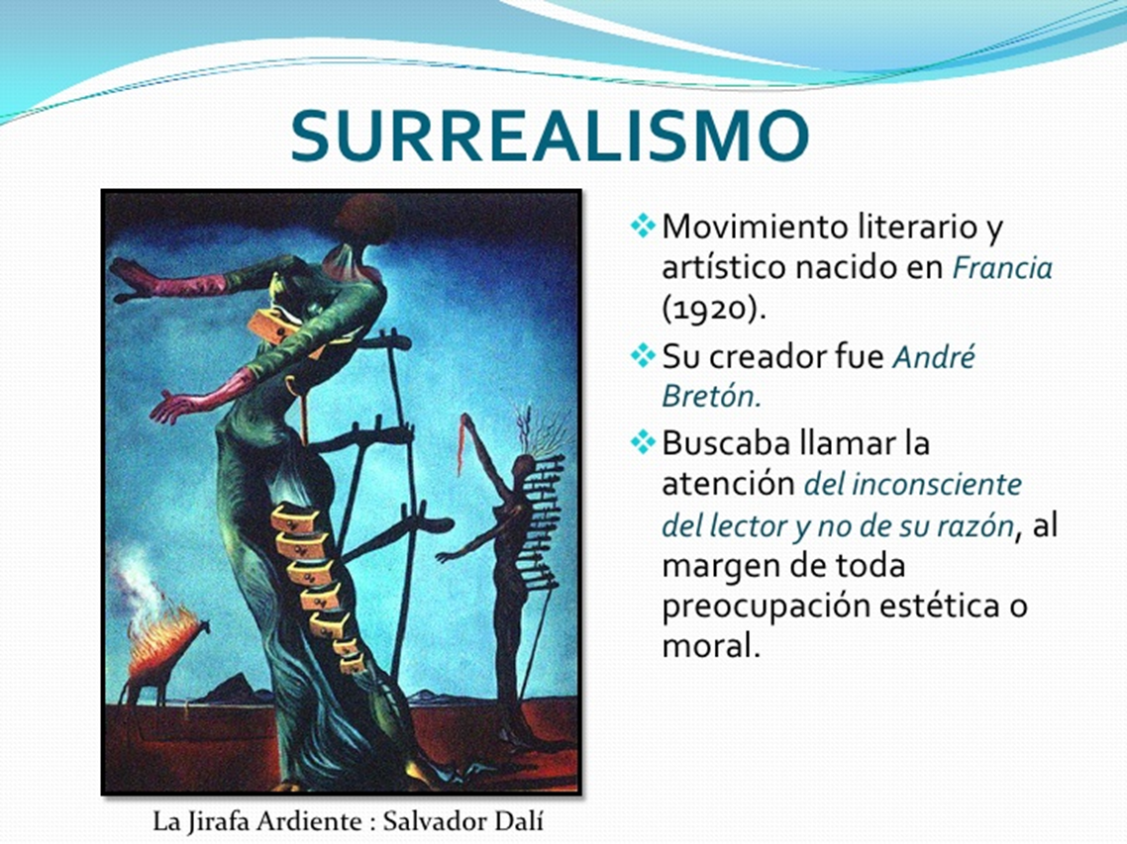
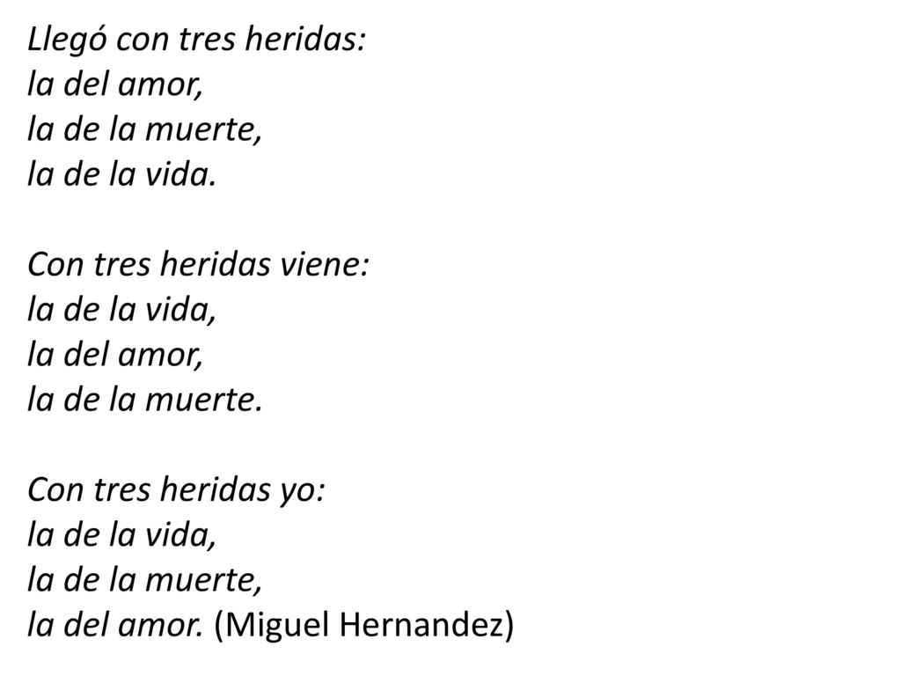

Slide 9
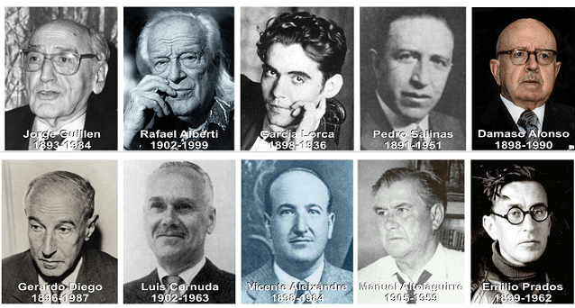
Generación 27
Bajo el marbete de “Generación del 27” o “Grupo del 27” se agrupan nombres como Pedro Salinas, Vicente Aleixandre, Jorge Guillén, Luis Cernuda, Federico García Lorca, Dámaso Alonso, Gerardo Diego, Rafael Alberti, Emilio Prados y Manuel Altolaguirre.

Slide 10
Habitualmente se habla de “Generación del 27”, aunque los autores que la formen no cumplan en su totalidad todos los requisitos establecidos por el crítico alemán Julius Peterson para hablar de generación literaria:
Nacimiento en años poco distantes
Formación intelectual semejante
Relaciones personales entre ellos
Participación en actos colectivos propios
Existencia de un “acontecimiento generacional” que aglutine sus voluntades
Presencia de un “guía”
Rasgos comunes de estilo (“lenguaje generacional”)
Si bien sus nacimientos se sitúan en una zona de fechas que no rebasa los quince años, otros autores nacidos en esos años nunca han sido incluidos en el grupo. Muchos de ellos tienen una formación universitaria y ejercieron de profesores, pero no todos. Tampoco se puede hablar de la presencia de un guía, ni de un lenguaje generacional pues cada uno labró su propio estilo.
A pesar de lo dicho, es innegable que estos poetas tenían una clara conciencia de grupo nacida de la amistad y de experiencias comunes.

Slide 11
La denominación del 27 surgió de un acto cultural que se celebró en el Ateneo de Sevilla para homenajear al poeta sevillano Luis de Góngora en el tercer centenario de su muerte.
GENERACIÓN DE LA AMISTAD
A este grupo de poetas se le ha llamado la “Generación de la amistad”. La Residencia de Estudiantes de Madrid fue su privilegiado lugar de encuentro. Allí vivieron algunos y otros acudieron a participar de las actividades culturales (exposiciones, representaciones teatrales, tertulias) que se realizaban.
Participaron en las revistas más importantes del momento, como la Revista de Occidente y La Gaceta literaria, pero también en otras más: Litoral (Málaga, 1926), Verso y prosa (Murcia, 1927), Mediodía (Sevilla), Cruz y Raya (Madrid, 1933) y Caballo verde para la poesía (Madrid, 1935).
ETAPAS
―Primera etapa: hasta 1927. Esta primera etapa está marcada por el influjo de las primeras vanguardias. Juan Ramón Jiménez los orienta hacia la “poesía pura ”. La lírica popular ejerció influencia sobre ellos, lo mismo que los clásicos como Góngora.
―Segunda etapa: de 1927 hasta la guerra civil (1936). Se inicia un proceso de rehumanización, que coincide con la irrupción del Surrealismo.
―Tercera etapa: Después de la guerra (1939). Después de la guerra. La Guerra Civil fue la causa de la dispersión del grupo. F. G. Lorca fue asesinado; Pedro Salinas, Jorge Guillén, Luis Cernuda y Rafael Alberti se exiliaron; Dámaso Alonso, Vicente Aleixandre y Gerardo Diego permanecieron en España.

Slide 12
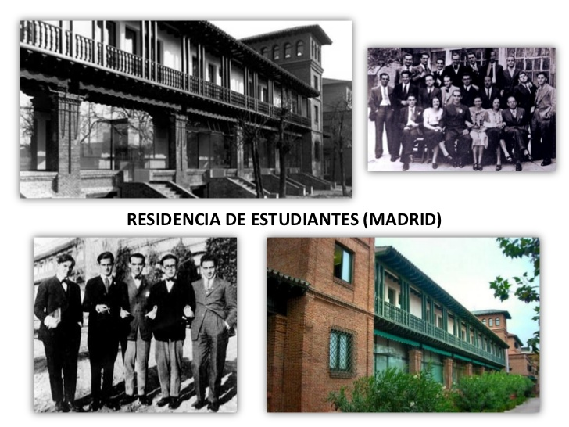

Slide 13
FEDERICO GARCÍA LORCA
http://www.rtve.es/alacarta/videos/uned/federico-garcia-lorca/871167/
“LAS SIN SOMBRERO” MUJERES DEL 27
http://www.rtve.es/lassinsombrero/es

